Slide 1

IMPLEMENTACIÓN DE UN APLICATIVO MÓVIL "NUTRI APP"

Slide 2

RESUMEN
El presente proyecto posee como objetivo principal, ayudar a las personas a encontrar un nutricionista de confianza, con buenas recomendaciones por los usuarios que ya usaron la aplicación, a través de la calificación de la persona especializada.
Nuestra visión es llegar a ser una app amigable para nuestros usuarios y conocida en el mercado de salud que garantice ese verdadero cambio que nuestros usuarios tanto anhelan.
CONTINUAR

Slide 3
OBJETIVOS ESPECÍFICOS:
OBJETIVO GENERAL:
Realizar un aplicativo móvil que muestre el catálogo de nutricionistas de acuerdo a lo que busca el usuario.
Diseñar un aplicativo móvil que permita generar la comunicación entre el usuario y el nutricionista.
Implementar una sección donde los usuarios puedan ver las recomendaciones y calificaciones de los nutricionistas.
.
Diseñar y elaborar una aplicación móvil que pueda facilitar a los usuarios la búsqueda de profesionales nutricionistas que los ayude a cumplir y elaborar su plan de nutrición.

Slide 4
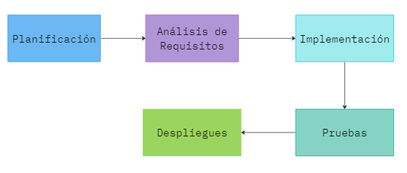
CICLO DE VIDA DEL PROYECTO

Slide 5
REQUERIMIENTOS FUNCIONALES:
RF | NOMBRE | DESCRIPCIÓN | RN
RF01 | Registrar un nuevo nutricionista | El sistema permitirá que los nutricionistas se registren con los siguientes datos: Nombres, apellidos, DNI, especialidad y foto, método de pago. | RN01
RF02 | Búsqueda de nutricionista | El usuario podrá buscar a un nutricionista según su especialidad y precio. | RN02
RF03 | Seleccionar nutricionista | El usuario podrá seleccionar al nutricionista según las características que desee. | RN02 RN03
RF04 | Contactar a nutricionista | El usuario selecciona un botón donde le redirigirá a un chat para que pueda contactarse con el nutricionista. | RN02 RN03
RF05 | Registrar usuario | El sistema permitirá que el usuario se registre con los siguientes datos: Nombres, apellidos, DNI, teléfono y correo. | RN03 RN04
RF06 | Seleccionar horario de disponibilidad | El usuario podrá seleccionar el horario de disponibilidad del nutricionista | RN05
RF07 | Seleccionar suscripción de pago | El nutricionista selecciona un tipo de suscripción, puede ser semanal, mensual o anual. | RN06
RF08 | Elegir método de pago | El nutricionista va escoger con qué tipo de tarjeta va a pagar y si es de débito o crédito. | RN06
RF09 | Modificar método de pago | El nutricionista podrá modificar el método de pago. | RN06
RF10 | Modificar datos de nutricionista | El nutricionista podrá modificar sus datos como: nombre, apellido, DNI, teléfono o correo. | RN01
RF11 | Calificar a los nutricionistas | El usuario podrá calificar a su nutricionista | RN04
RF12 | Modificar datos de los usuarios | El usuario podrá modificar sus datos como: nombre, apellido, DNI, teléfono o correo. | RN03
RF13 | Administrar a los usuarios | El administrador podrá eliminar usuario
RF14 | Administrar a los nutricionistas | El administrador podrá eliminar nutricionistas
RF15 | Control de sesión | El usuario y nutricionista podrá iniciar sesión a través del aplicativo completando los siguientes datos: Correo y contraseña.

Slide 6
Reglas de negocio:
REQUERIMIENTOS NO FUNCIONALES:
RNF | Detalle
RNF01 | La contraseña debe tener al menos seis caracteres, incluyendo al menos un carácter especial, un número y una letra mayúscula.
RNF02 | La aplicación deberá ser compatible con dispositivos móviles que ejecuten Android, con versiones 7, 8 y 9.
RNF03 | La aplicación debe tener un rendimiento rápido y ágil, sin tiempos de espera prolongados ni interrupciones inesperadas.
RNF04 | El aplicativo debe mostrar mensajes interactivos si se presenta un error.
RNF05 | La aplicación debe garantizar la seguridad del usuario y proteger adecuadamente la información personal y financiera manejada en ella.
RNF06 | El formato de fecha utilizado en la aplicación será día, mes y año (dd/mm/aaaa).
RNF07 | El sistema solo permitirá cargar fotos en formato JPG o PNG
Nro. | Detalle
RN01 | El nutricionista debe de ingresar su especialidad y sus certificados de estudios y colocar una foto de perfil.
RN02 | Solo los usuarios registrados podrán visualizar la información de los nutricionistas
RN03 | Es obligatorio que tanto los usuarios como los nutricionistas coloquen sus datos básicos de información.
RN04 | Solo los usuarios registrados pueden calificar a un nutricionista.
RN05 | Solo usuarios registrados pueden adquirir los servicios de los nutricionistas.
RN06 | Es obligatorio que las tarjetas de débito o crédito ingresadas para la suscripción no estén expiradas.

Slide 7
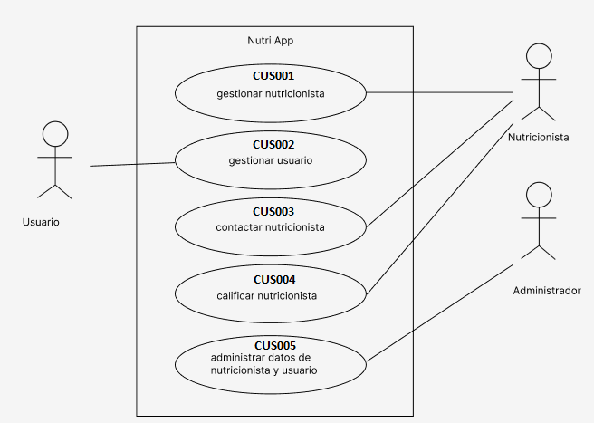
CASOS DE USO

Slide 8
CLASIFICACIÓN DE LAS ADQUISICIONES
PRODUCTO O SERVICIO | CANTIDAD | TIPO DE ADQUISICIÓN
Computadoras: Asignado para cada integrante | 4 | Compra
Escritorio de cómputo: Asignado para cada integrante | 4 | Compra
Sillas gamer: Asignado para cada integrante | 4 | Compra
Servicio de internet: La red debe de ser constante y sin interferencias | 1 | Contratación
Audífonos: Asignado para cada integrante del grupo para las reuniones virtuales | 4 | Compra
Alojamiento de la base de datos. | 1 | Compra

Slide 9
CLASIFICACIÓN DE LAS ADQUISICIONES
Criterio de Evaluación | Claro | Movistar | Win
Velocidad de conexión | 8 | 5 | 8
Estabilidad y fiabilidad | 8 | 8 | 8
Cobertura y disponibilidad | 8 | 8 | 5
Servicio al cliente | 5 | 5 | 8
Precios y planes | 8 | 5 | 8
Límites de datos | 5 | 5 | 8
Total | 42 | 36 | 45
Criterio de Evaluación | Objetivo Esperado
Velocidad de conexión | Alta velocidad para una navegación rápida y sin interrupciones.
Estabilidad y fiabilidad | Un servicio estable y confiable, evitando cortes frecuentes o desconexiones inesperadas.
Cobertura y disponibilidad | Amplia cobertura en la zona de uso.
Servicio al cliente | Un servicio de atención al cliente eficiente, que brinde soluciones rápidas ante cualquier problema.
Precios y planes | Los precios sean accesibles y adecuados para cada velocidad del plan.
Límites de datos | Conocer si el proveedor impone límites de datos y su impacto en el consumo de Internet.

Slide 10
SCRUM

Slide 11
inicio
1.
2.
3.
alcance
riesgos
roles
Product Owner: Responsable de representar a los usuarios, definir los requisitos del producto y priorizar el backlog. Representado por: Miguel Ángel Huallpa Ccorihuaman.
Scrum Master: Facilitará el proceso Scrum y garantizará que se sigan las prácticas adecuadas. Será representado por: Milagros Soria Guerrero.
Equipo de Desarrollo: Los integrantes que se encargarán de desarrollar el proyecto son:
● Isaías Vicente Castro Ugaz
● Gustavo Adolfo Gómez Ángeles
.
● Registro de usuarios y nutricionistas en la aplicación.
● Funcionalidad para que los nutricionistas ingresen su especialidad y detalles profesionales.
● Sistema de búsqueda para que los usuarios encuentren nutricionistas según especialidad.
● Capacidad para que los usuarios elijan y se conecten con un nutricionista específico.
● Administración de los usuarios y nutricionistas.
Los riesgos que se puedan presentar en el proyecto son: Un integrante decida retirarse del grupo, problemas de salud e inconvenientes para poder realizar la reunión de manera presencial.

Slide 12
PLANIFICACIÓN
SPRING
SPRING
1.
2.
ID | Historia de Usuario | Fecha Inicio | Fecha Fin
HI01 | Registrar un nuevo nutricionista | 07/06/23 | 08/06/23
HI02 | Búsqueda de nutricionista | 07/06/23 | 08/06/23
HI03 | Seleccionar nutricionista | 08/06/23 | 09/06/23
HI04 | Contactar a nutricionista | 08/06/23 | 09/06/23
HI05 | Registrar usuario | 12/06/23 | 12/06/23
HI06 | Seleccionar horario de disponibilidad | 13/06/23 | 14/06/23
HI07 | Seleccionar suscripción de pago | 13/06/23 | 14/06/23
HI08 | Elegir método de pago | 15/06/23 | 16/06/23
ID | Historia de Usuario | Fecha Inicio | Fecha Fin
HI09 | Modificar método de pago | 21/06/23 | 23/06/23
HI10 | Modificar datos de nutricionista | 21/06/23 | 23/06/23
HI11 | Calificar a los nutricionistas | 26/06/23 | 27/06/23
HI12 | Modificar datos de los usuarios | 26/06/23 | 27/06/23
HI13 | Administrar a los usuarios | 28/06/23 | 30/06/23
HI14 | Administrar a los nutricionistas | 28/06/23 | 30/06/23
HI15 | Control de sesión | 03/07/23 | 04/07/23

Slide 13
HISTORIAS DE USUARIO

Slide 14
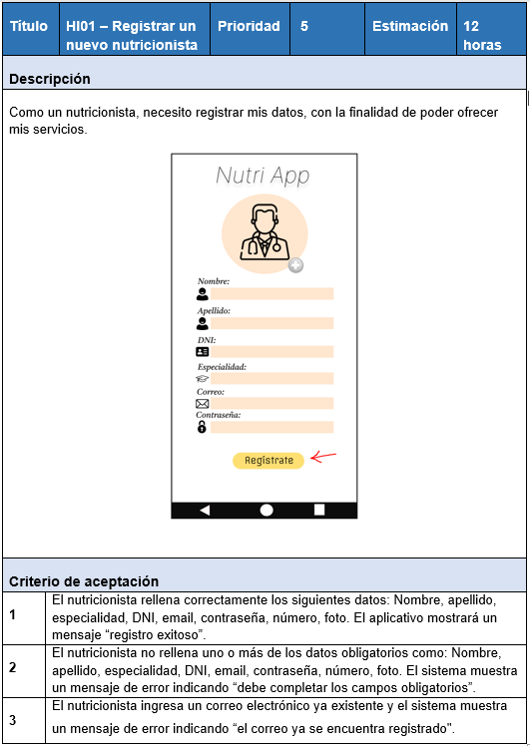
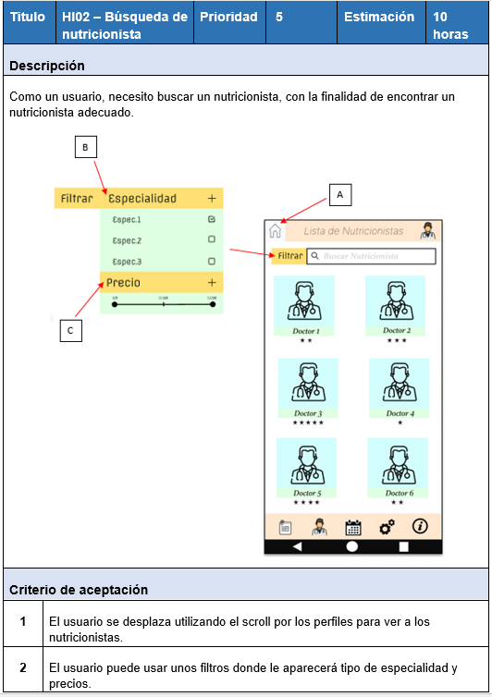

Slide 15
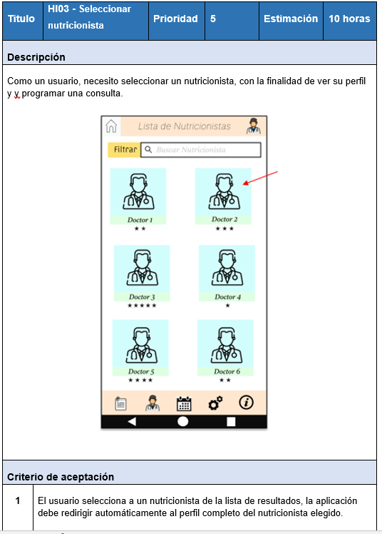
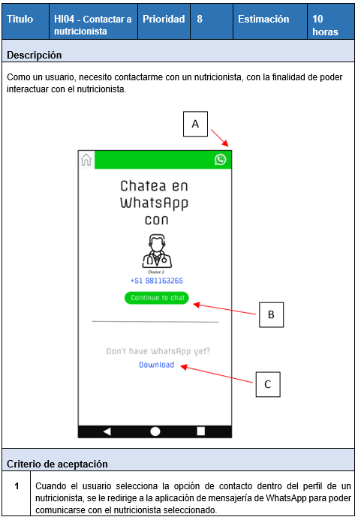

Slide 16
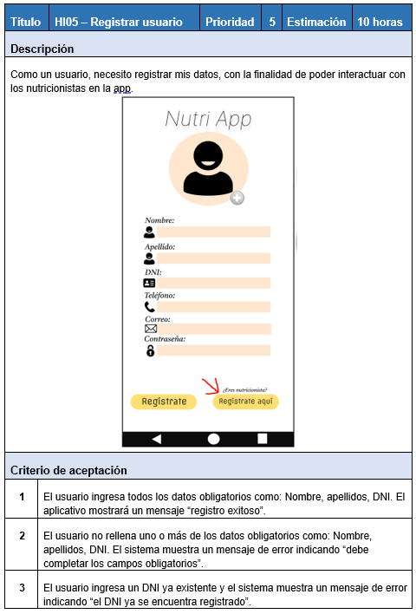
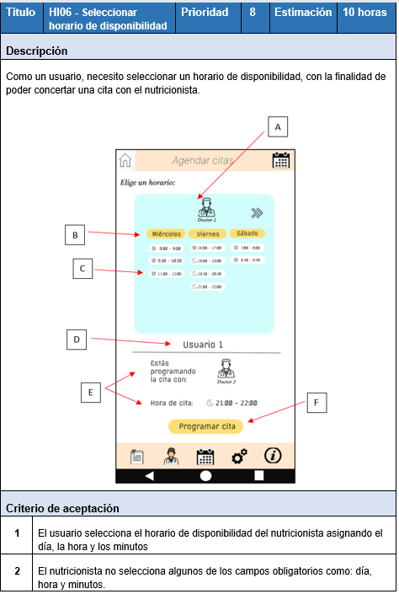

Slide 17
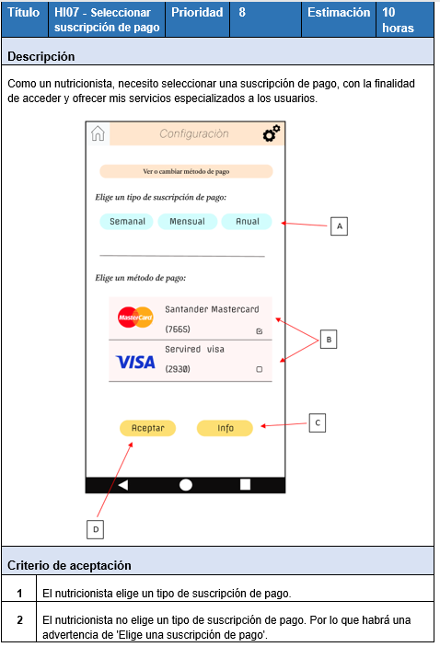
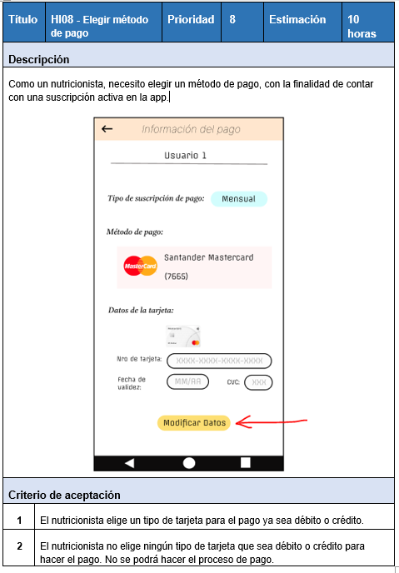

Slide 18
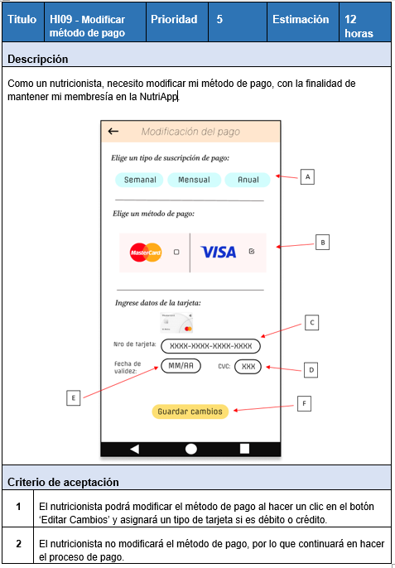
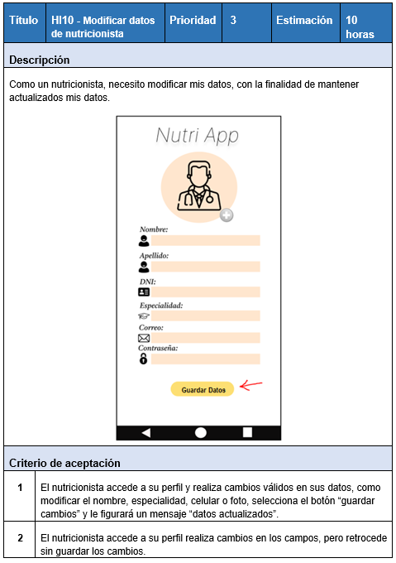

Slide 19
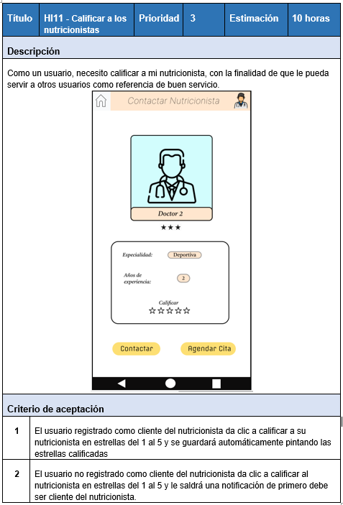
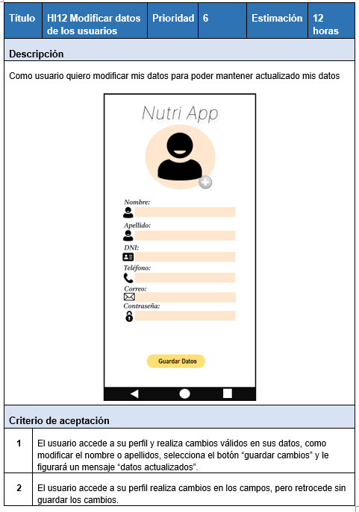

Slide 20
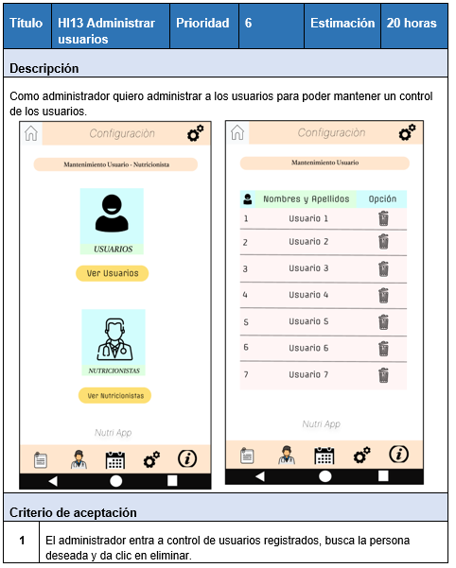
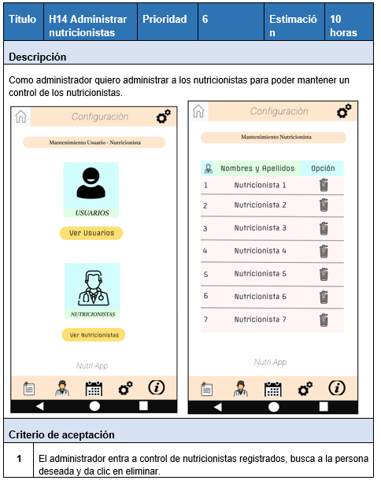
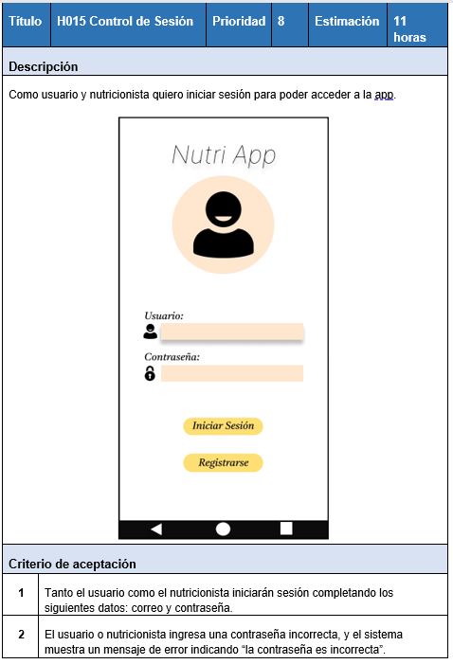

Slide 21
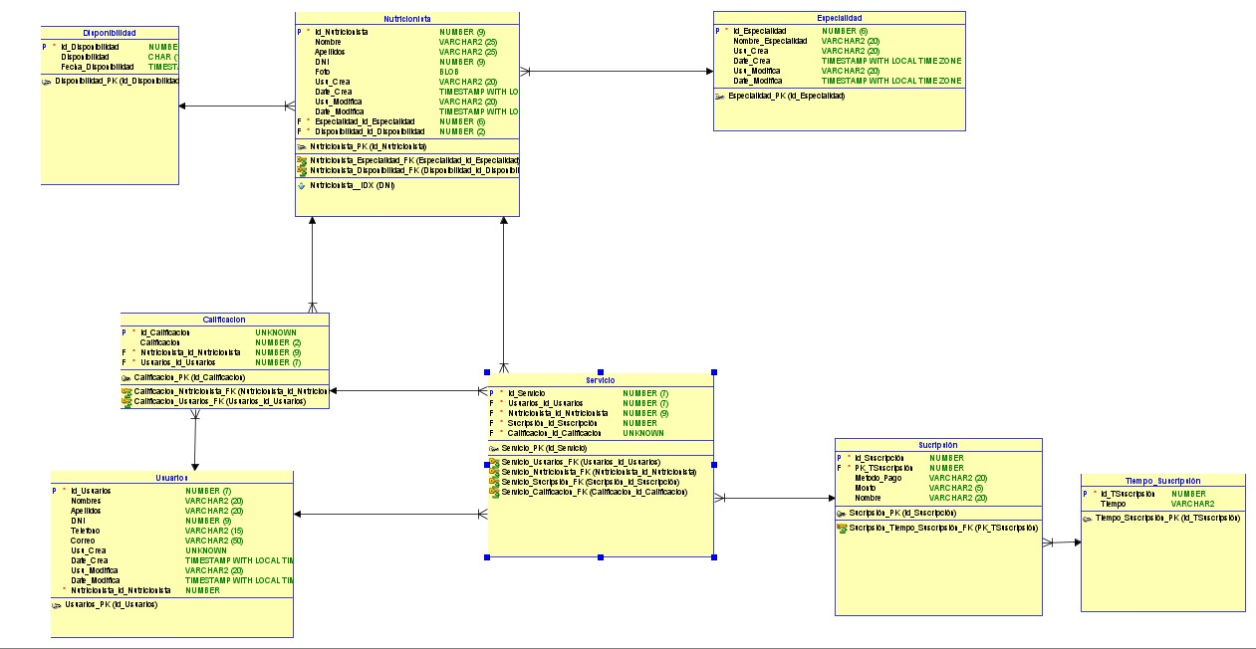
BASE DE DATOS

Slide 22

gracias

